Slide 1


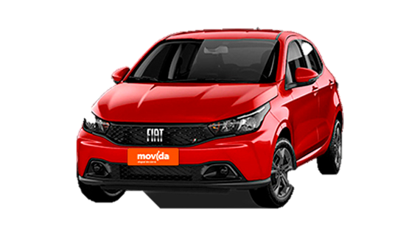
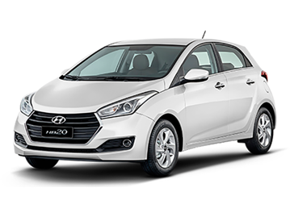
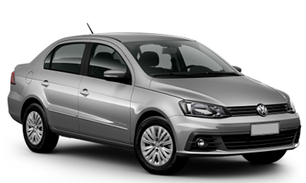

Slide 2
Economize até
30%
No seguro auto
Economize até
30%
No seguro auto

Slide 3
Fornecemos o
Melhor aluguel de
Carro para você...!
Fornecemos o
Melhor aluguel de
Carro para você...!

